Slide 1

O‘ZBEKISTON RESPUBLIKASI XALQ TA’LIMI VAZIRLIGI
SAMARQAND VILOYATI XALQ TA’LIMI XODIMLARINI QAYTA TAYYORLASH VA U LARNING MALAKASINI OSHIRISH HUDUDIY MARKAZI
Umumiy o’rta ta’lim sifatini yangi bosqichga olib chiqish, pedagog kadrlarning bilimi va malakasini xalqaro darajaga ko’tarish, innovatsion ta’limni rivojlantirish
Ma’ruzachi: f.f.n., dots. HAYDAROV Komil Donaboyevich

Slide 2
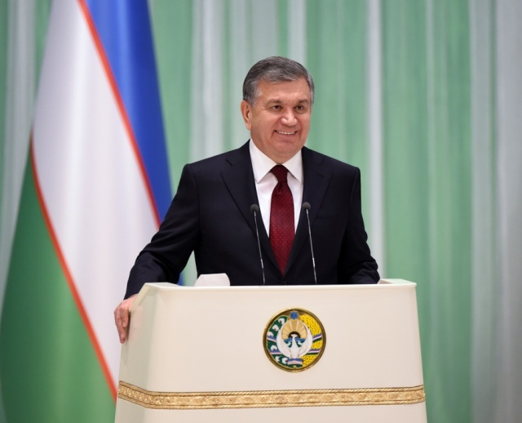
“Yangi Oʻzbekiston” va “Uchinchi Renessans” soʻzlari hayotimizda uygʻun va hamohang boʻlib yangramoqda, xalqimizni ulugʻ maqsadlar sari ruhlantirmoqda.
Yangi Oʻzbekistonni barpo etish – bu shunchaki xohish-istak, subyektiv hodisa emas, balki milliy manfaatlarivbpga toʻla javob beradigan obyektiv zaruratdir.

Slide 3
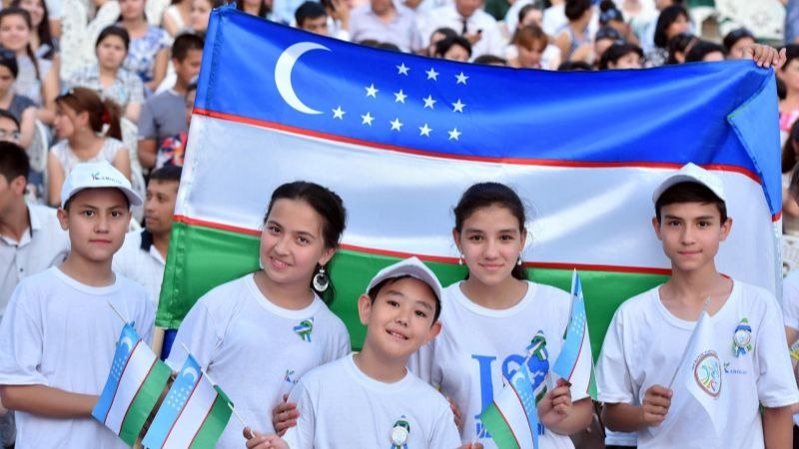
“Yangi Oʻzbekiston – demokratiya, inson huquq va erkinliklari borasida umumeʼtirof etilgan norma va prinsiplarga qatʼiy amal qilgan holda, jahon hamjamiyati bilan doʻstona hamkorlik tamoyillari asosida rivojlanadigan, pirovard maqsadi xalqimiz uchun erkin, obod va farovon hayot yaratib berishdan iborat boʻlgan davlatdir”.

Slide 4
Uchinchi Renessansning toʼrt uzviy xalqasi:
1) maktabgacha taʼlim; 2) maktab taʼlimi; 3) oliy va oʼrta maxsus taʼlim tizimi; 4) ilmiy-madaniy muassasalar.
Uygʼonish davrining toʼrt tayanch ustuni
1) bogʼcha tarbiyachisi; 2) maktab muallimi; 3) professor-oʼqituvchilar; 4) ilmiy-ijodiy ziyolila

Slide 5
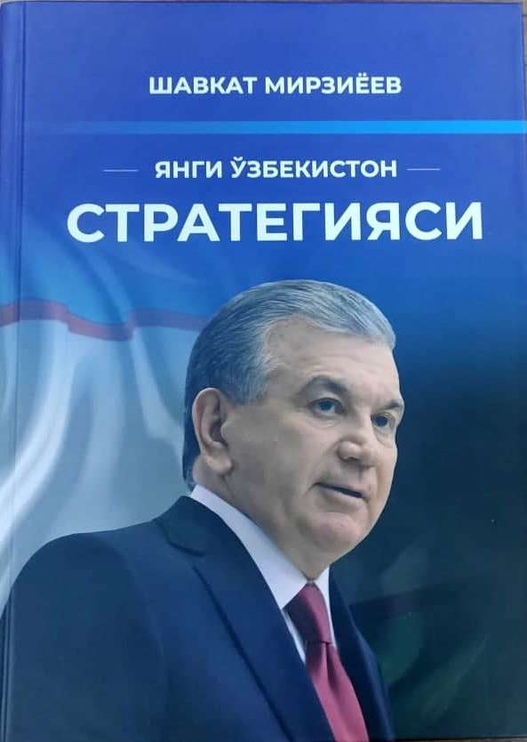
Yangi Oʼzbekistonning TАRАQQIYOT STRАTEGIYASI
2022-2026 yillarga mo’ljallangan Yangi O’zbekistonning Taraqqiyot strategiyasi O’zbekiston Respublikasi Prezidentining 2022 yil 28 yanvardagi PF-60 sonli Farmoni bilan tasdiqlangan bo’lib, yettita yo’nalish, 100 ta maqsadli vazifani o’z ichiga oladi. Shuningdek, Farmon bilan Taraqqiyot strategiyasini “Inson qadrini ulug’lash va faol mahalla yili”da amalga oshirishga oid davlat dasturi tasdiqlandi.

Slide 6







TARAQQIYOT STRATEGIYASINING USTUVOR YO’NALISHLARI
1
Inson qadrini yuksaltirish va erkin fuqarolik jamiyatini yanada rivojlantirish orqali xalqparvar davlat barpo etish
6
Milliy manfaatlardan kelib chiqqan holda Umumbashariy muammolarga yondashish
7
Mamlakatimiz xavfsizligi va mudofaa salohiyatini kuchaytirish, ochiq, pragmatik va faol tashqi siyosat olib borish
2
3
4
5
Mamlakatimizda adolat va qonun ustuvorligi tamoyillarini taraqqiyotning eng asosiy va zarur shartiga aylantirish
Milliy iqtisodiyotni jadal rivojlantirish va yuqori oʼsish surʼatlarini taʼminlash
Adolatli ijtimoiy siyosat yuritish, inson kapitalini rivojlantirish
Maʼnaviy taraqqiyotni taʼminlash va sohani yangi bosqichga olib chiqish

Slide 7
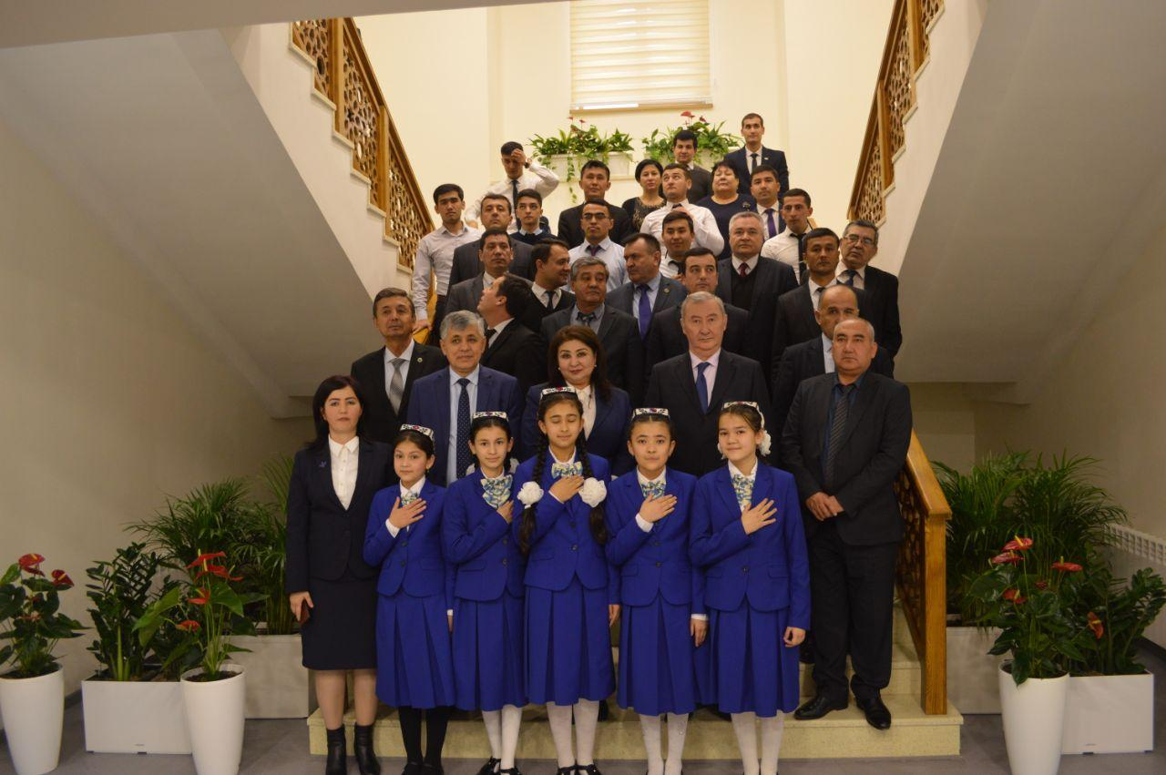
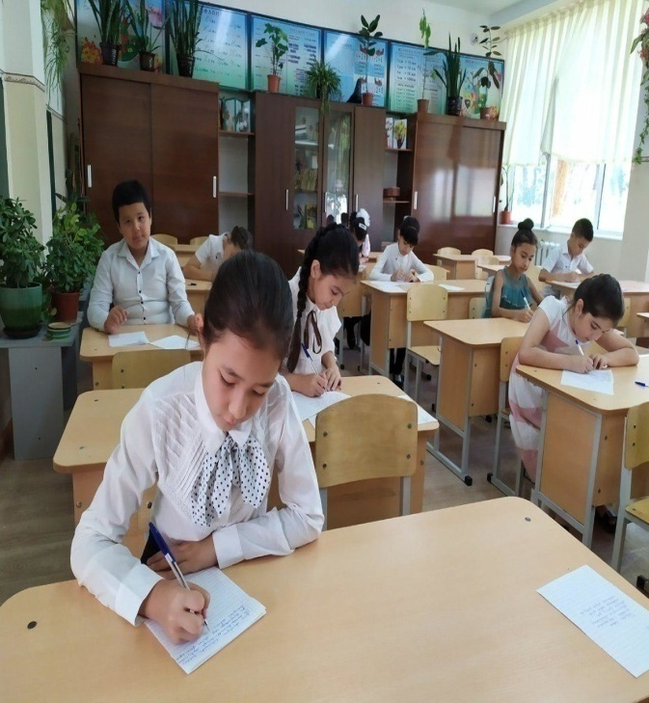
Bugungi kunda respublikada
Oʼzbekiston taraqqiyotining yangi davrida taʼlim sohasidagi davlat siyosatining mazmun-mohiyati
10118 ta maktabda jami 6,4 million oʼquvchi taʼlim olmoqda. Bu aholining 16 foizini tashkil etadi, oʼquv-tarbiyaviy va boshqaruv jarayonida 504 mingdan ziyod xodim mehnat qilmoqda.

Slide 8
Oʼzbekiston taraqqiyotining yangi davrida taʼlim sohasidagi davlat siyosatining mazmun-mohiyati
Davlatimiz rahbarining Farmon va Qarorlarida quyidagilar belgilandi:
- pedagog xodimlarning qadr-qimmati va nufuzini oshirish;
- ularning moddiy-maʼnaviy va ijtimoiy himoyasini kuchaytirish;
- bilim darajasi va pedagogik mahoratini oshirish;
-taʼlimda jamoatchilik nazoratini qat’iy yoʼlga qoʼyish;
- umum taʼlim muassasalarining vasiylik kengashlarini tugatish;
- taʼlim muassasa faoliyatiga katta hissa qoʼsha oladigan faol ota-onalar, bitiruvchilar, homiylar va boshqa obroʼ-eʼtiborli kishilardan iborat Kuzatuv kengashlarini tashkil qilish;
- bir sifatdan boshqa sifatga oʼtish (sakrash).

Slide 9
O’qituvchilarimiz faoliyatidagi asosiy kamchiliklar
  1. Kasbiy kompetentlikning taqchilligi (kasbiy tayyorgarlik, tajriba, o’ziga ishonch, fanni chuqur bilishi kabi jihatlarning etishmasligi);
  2. o’ ustida mustaqil ishlashga o’rganmaganligi, ilg’or tajriba, sohadagi yangiliklarni bilmasligi, o’z faoliyatida qo’llamasligi;
  3. o’qituvchilarning mustaqil ishlashini muvofiqlashtirish tizimlashtirilmagani;
  4. g’oyaviy va mafkuraviy saviyaning etishmasligi;
  5. axborot-kommunikatsiya texnologiyalarini etarli darajada bilmasligi.

Slide 10
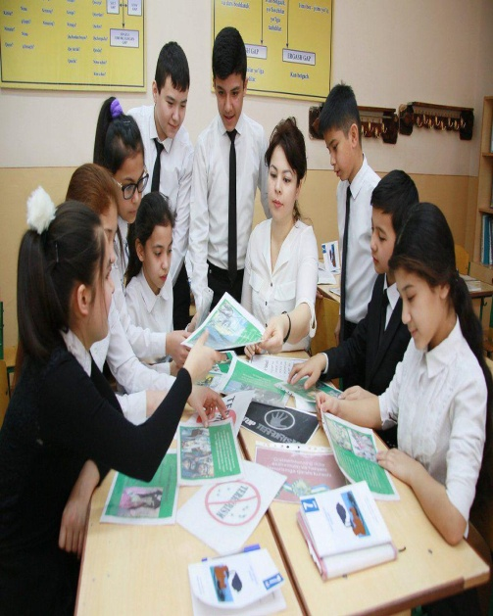

O‘qituvchining pedogogik mahoratini oshirish yo‘llari
Oʼzbekiston taraqqiyotining yangi davrida taʼlim sohasidagi davlat siyosatining mazmun-mohiyati
1. Har bir o‘qituvchi o‘z fanini chuqur bilishi lozim (bilim);
2. O‘qituvchi o‘z bilimini o‘quvchilarga to‘liq yetkazib bera olishi zarur (metodika);
3. O‘qituvchi psixologik (ruhiy) tayyorgarlikka ega bo‘lishi maqsadga muvofiq;
4. Har bir o‘qituvchi mafkuraviy tayyorgarlikka ega bo‘lishi lozim;
5.Har bir pedagog o‘z ustida muntazam ishlashi zarur.

Slide 11
Rahbar maʼnaviyatiga qoʼyiladigan talablar
1. Rahbar qalbi va koʼngli toza, aql-zakovat sohibi boʼlishi kerak;
2. Rahbar oʼziga ishonch bildirib, martabaga munosib koʼrgan
xalqi, jamoasiga halol xizmat qilishi lozim;
3. Rahbar aqlli, tajribali, oʼz ishining bilimdoni boʼlgan mutaxassislarga tayanmogʼi, ularning fikriga quloq solib, xulosa chiqarmogʼi lozim;
4. Kimlargadir yaxshi koʼrinish ilinjida ishlamaslik kerak;
5. Fidoyi, tashabbuskor, qatьiyatli va talabchan boʼlishi, talabchanlikni zoʼravonlikka, qatьiyatni manmanlikka aylantirmasligi kerak, bu rahbarni odamlardan uzoqlashtiradi;
6. Rahbar mayda gaplar, fisq-fasoddan yiroq boʼlishi, maishatbozlikka berilmasligi kerak;
7. Kadrlarni mahalliychilik, oshna-ogʼaynichilik, shaxsiy sadoqatga qarab tanlamasligi kerak.
8. Oʼzidan oldingi rahbar davrida ishlagan yaxshi mutaxassislarni ishdan boʼshatishi, ularni oʼziga raqib bilishi umumdavlat manfaatiga jiddiy zarar yetkazadi;

Slide 12
Rahbar maʼnaviyatiga qoʼyiladigan talablar
9. Rahbar nafs balosiga qarshi turmogʼi, xodimlarni ham undan asrashi lozim;
10. Rahbar adolatsizlikka aslo yoʼl qoʼymasligi zarur;
11. Shaxsiy hayoti, turmushida boshqalarga oʼrnak boʼlishi kerak;
12. Rahbarning barcha ishlari ochiq va oshkora boʼlishi, vaqti-vaqti bilan jamoa oldida hisob berib turishi kerak;
13. Rahbar maqtovdan boshi aylanib, “dohiylik” kasaliga chalinib qolmasligi, atrofiga laganbardor, “maslahatgoʼy” kimsalarni toʼplamasligi lozim;
14. Rahbar oʼz gʼoyasi, fikri, harakat dasturiga ega boʼlishi bilan birga jamoani yagona gʼoya, maqsad yoʼlida jisplashtira olishi, ezgu ishlarga safarbar eta olishi zarur.

Slide 13
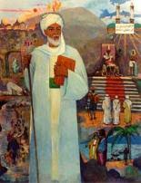
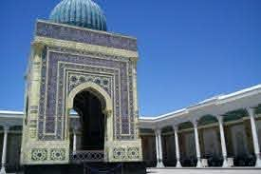
Oʼzbekiston taraqqiyotining yangi davrida taʼlim sohasidagi davlat siyosatining mazmun-mohiyati
Imom Buxoriy bobomiz oʼz kitoblarida keltirgan muborak hadisda aytilganidek,
“Barcha amallar niyatga qarab boʼladi”.

